Slide 1
Arduino

Slide 2
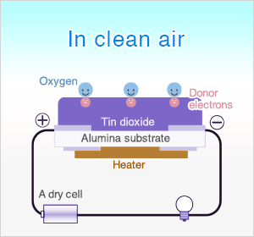
Sensor de gás
Notes:
Sensor MQ2 – Metano, Butano, LPG e Fumaça
Funcionamento:
Os semicondutores de óxido metálico, ou MOS, são comumente usados ​​para detectar gases tóxicos (comumente monóxido de carbono) e funcionam por meio de um filme sensível a gás que é composto de óxidos de estanho ou tungstênio.
Aquecido a alta temperatura, o filme produz elétrons livres que fluem facilmente pelo material, gerando corrente.
Na presença de ar, esses elétrons livres se combinam com o oxigênio da atmosfera, restringindo o número de elétrons livres disponíveis que fluem através do material sensor.
À medida que o ar é deslocado por outro gás, como o monóxido de carbono, menos moléculas de oxigênio se combinam com os elétrons livres, permitindo mais fluxo de elétrons através do material de detecção.
Quanto menor for a molécula de oxigênio disponível, maior será o fluxo de corrente. A resistência do sensor está correlacionada à quantidade de gás redutor na atmosfera.

Slide 3
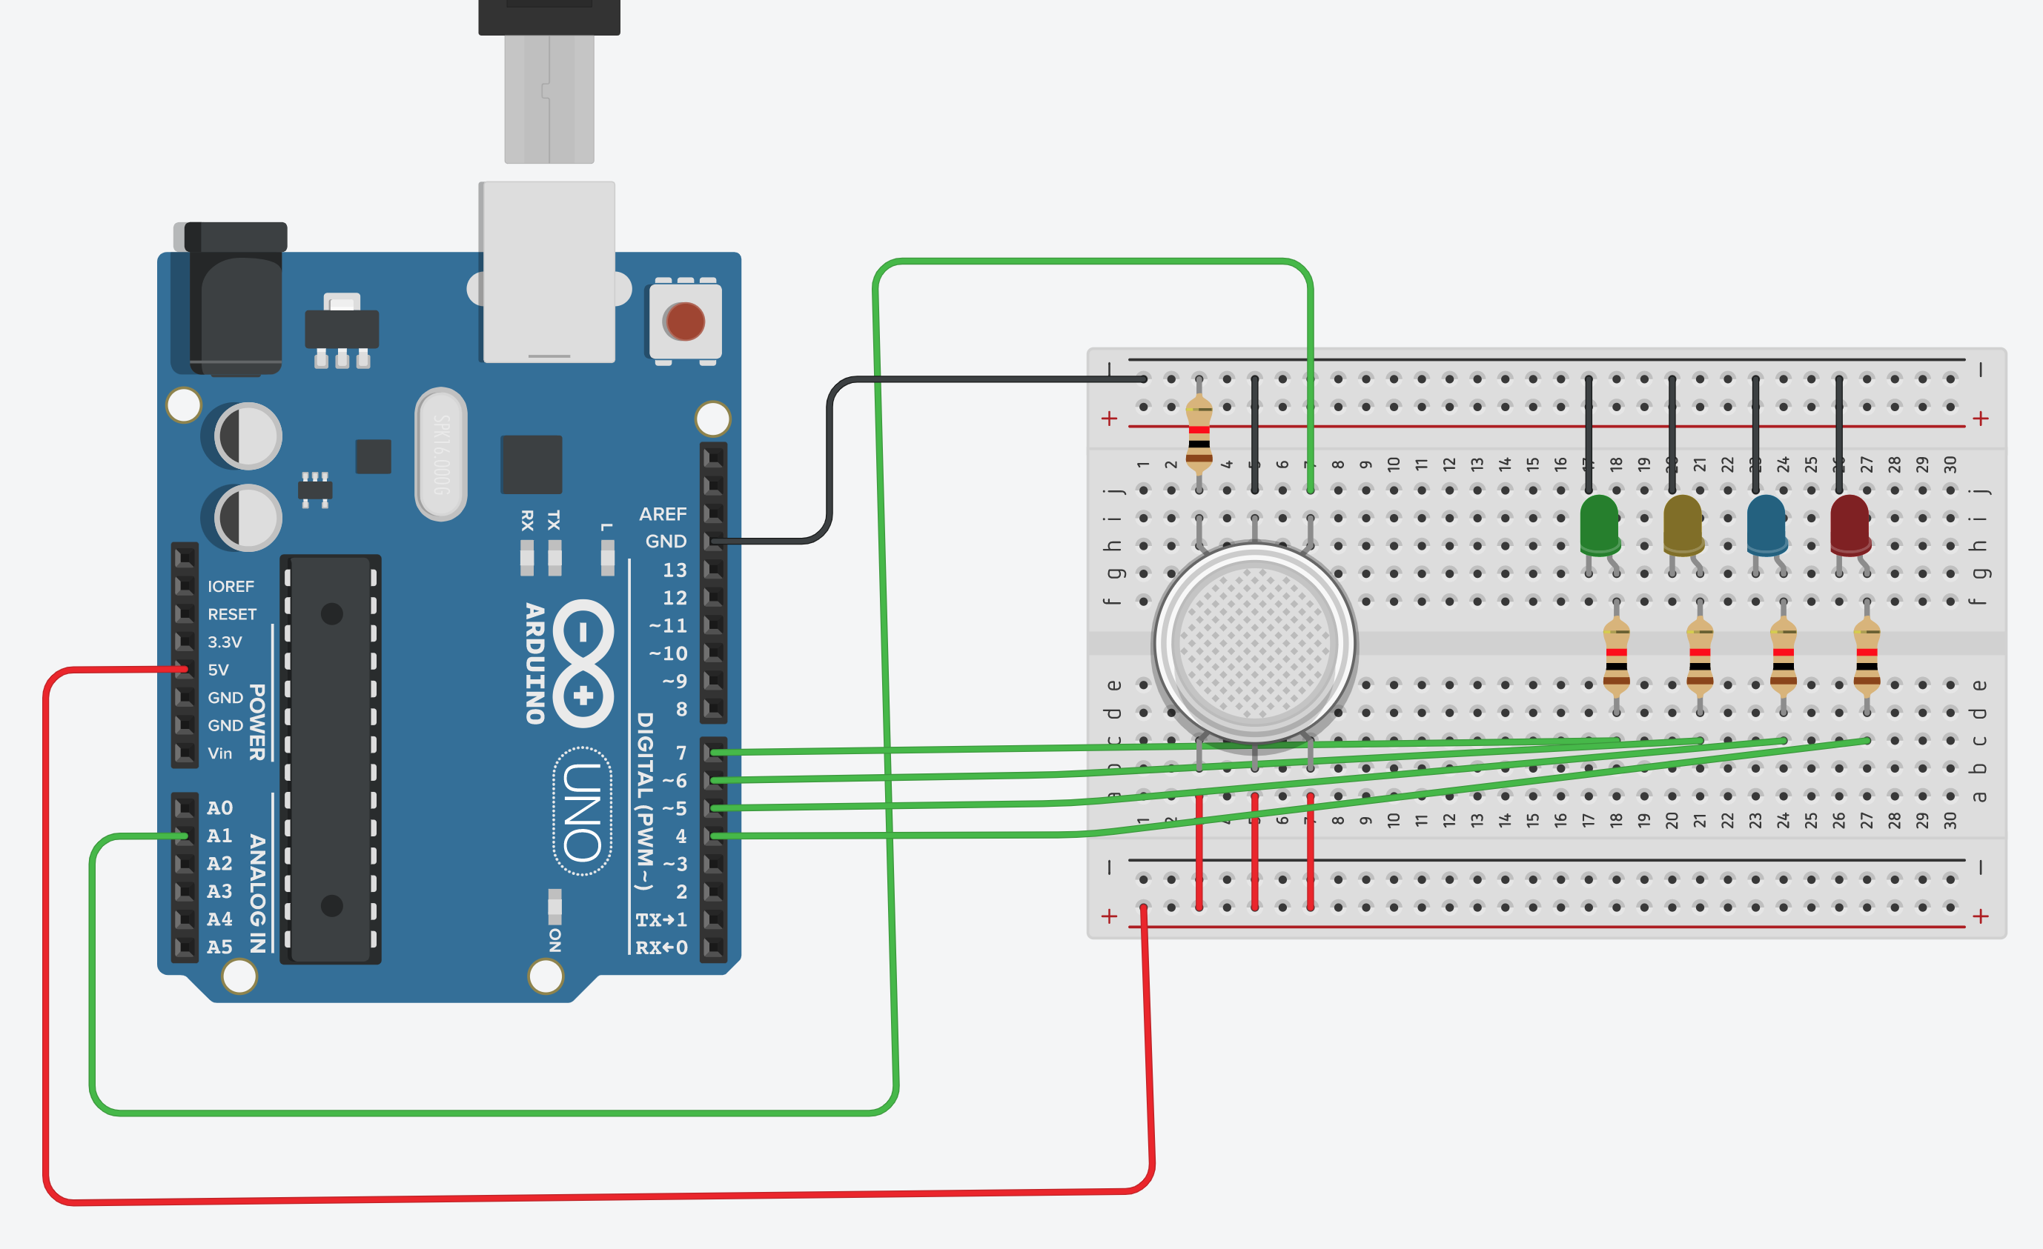
Experimento no Tinkercad – Sensor de Gás

Slide 4
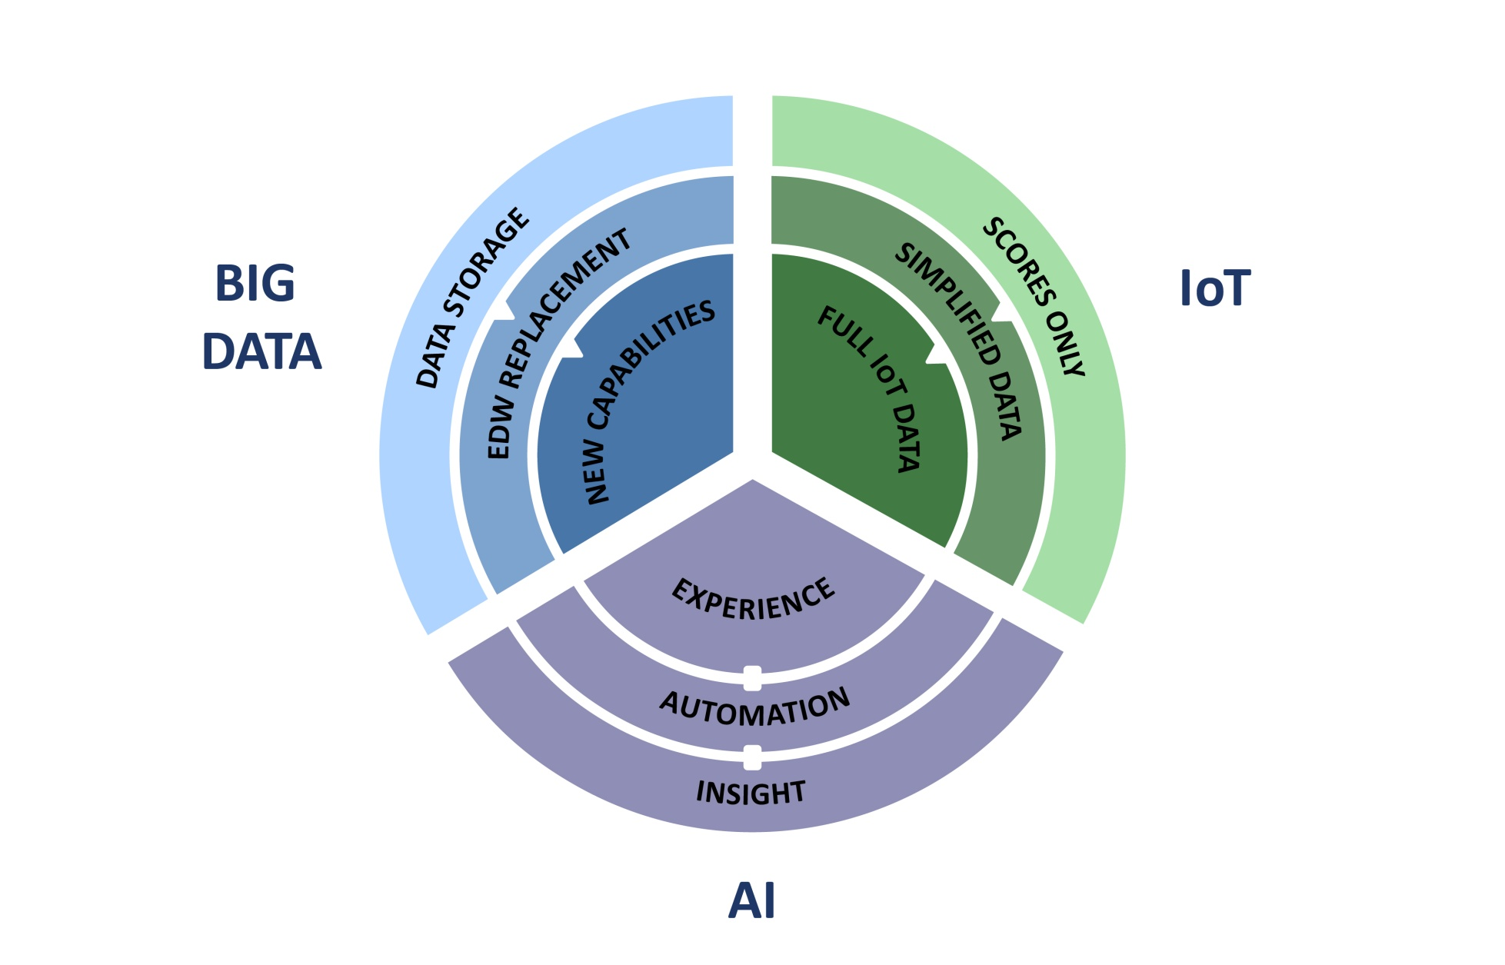
Da nossa aula passada

Slide 5
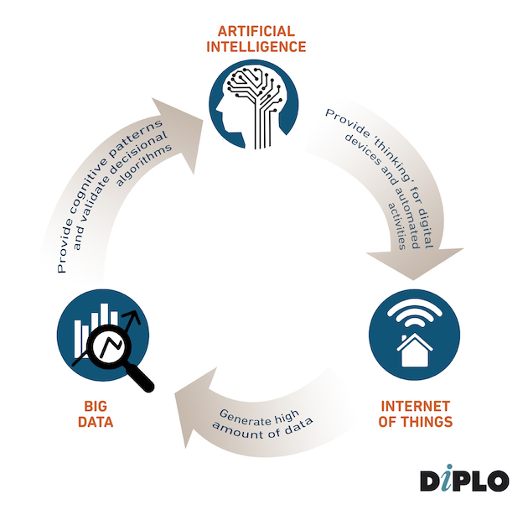
Da nossa aula passada

Slide 6
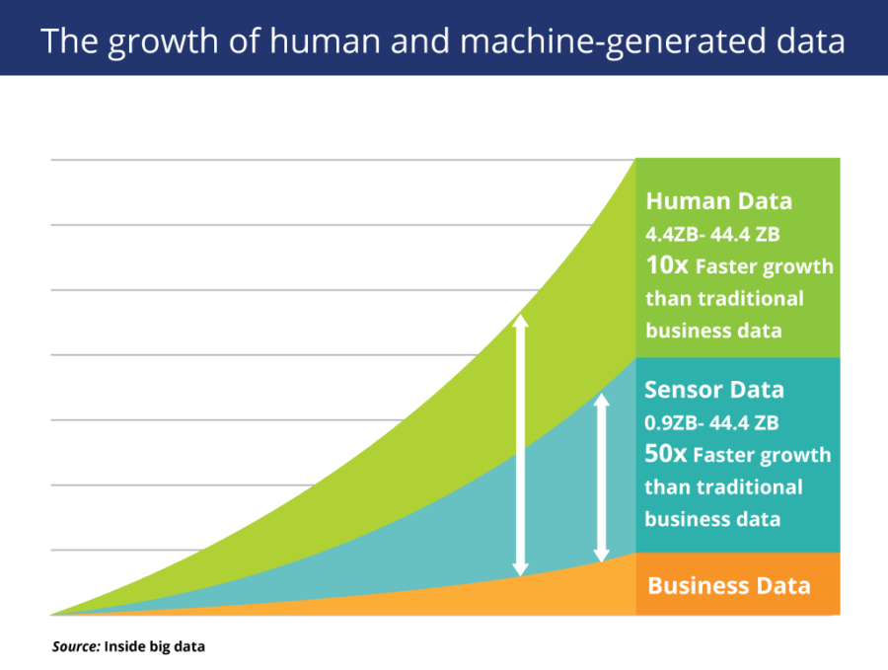
Da nossa aula passada

Slide 7
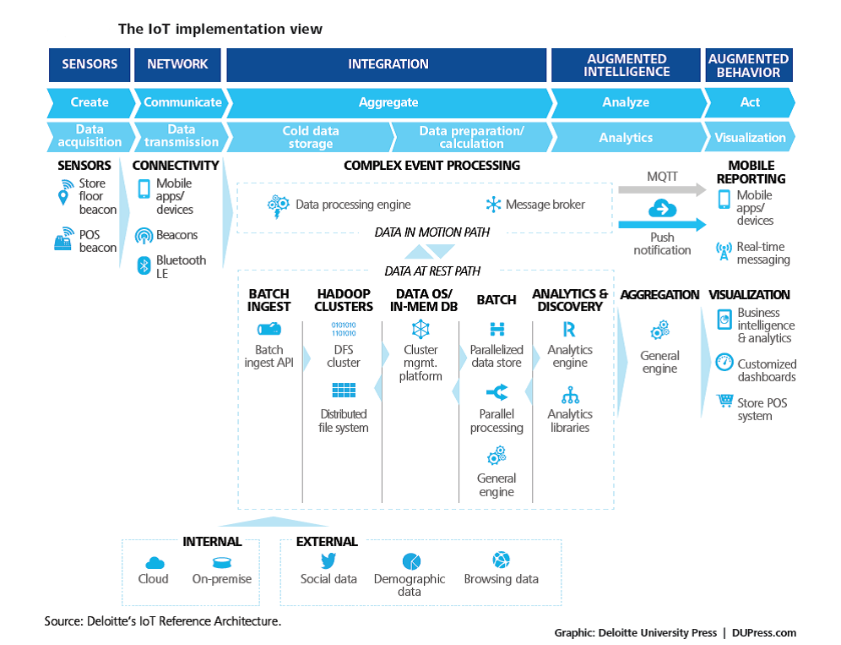
Arquitetura de Projetos em IOT

Slide 8
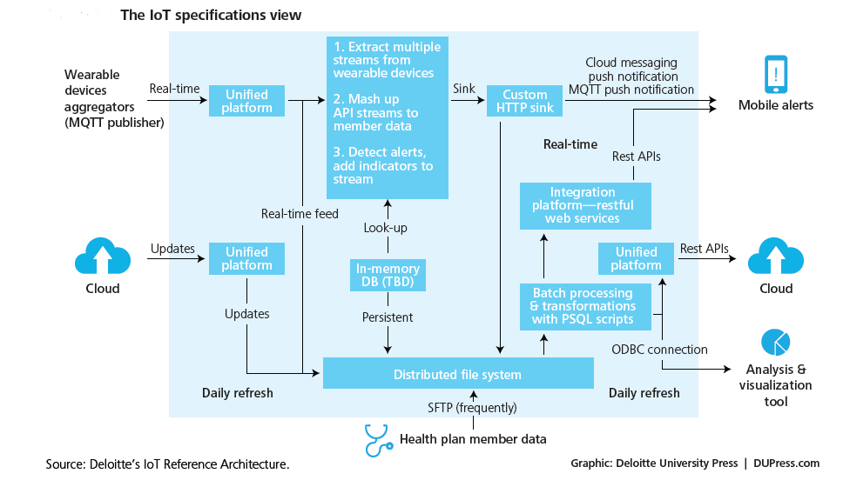
Arquitetura de Projetos em IOT

Slide 9
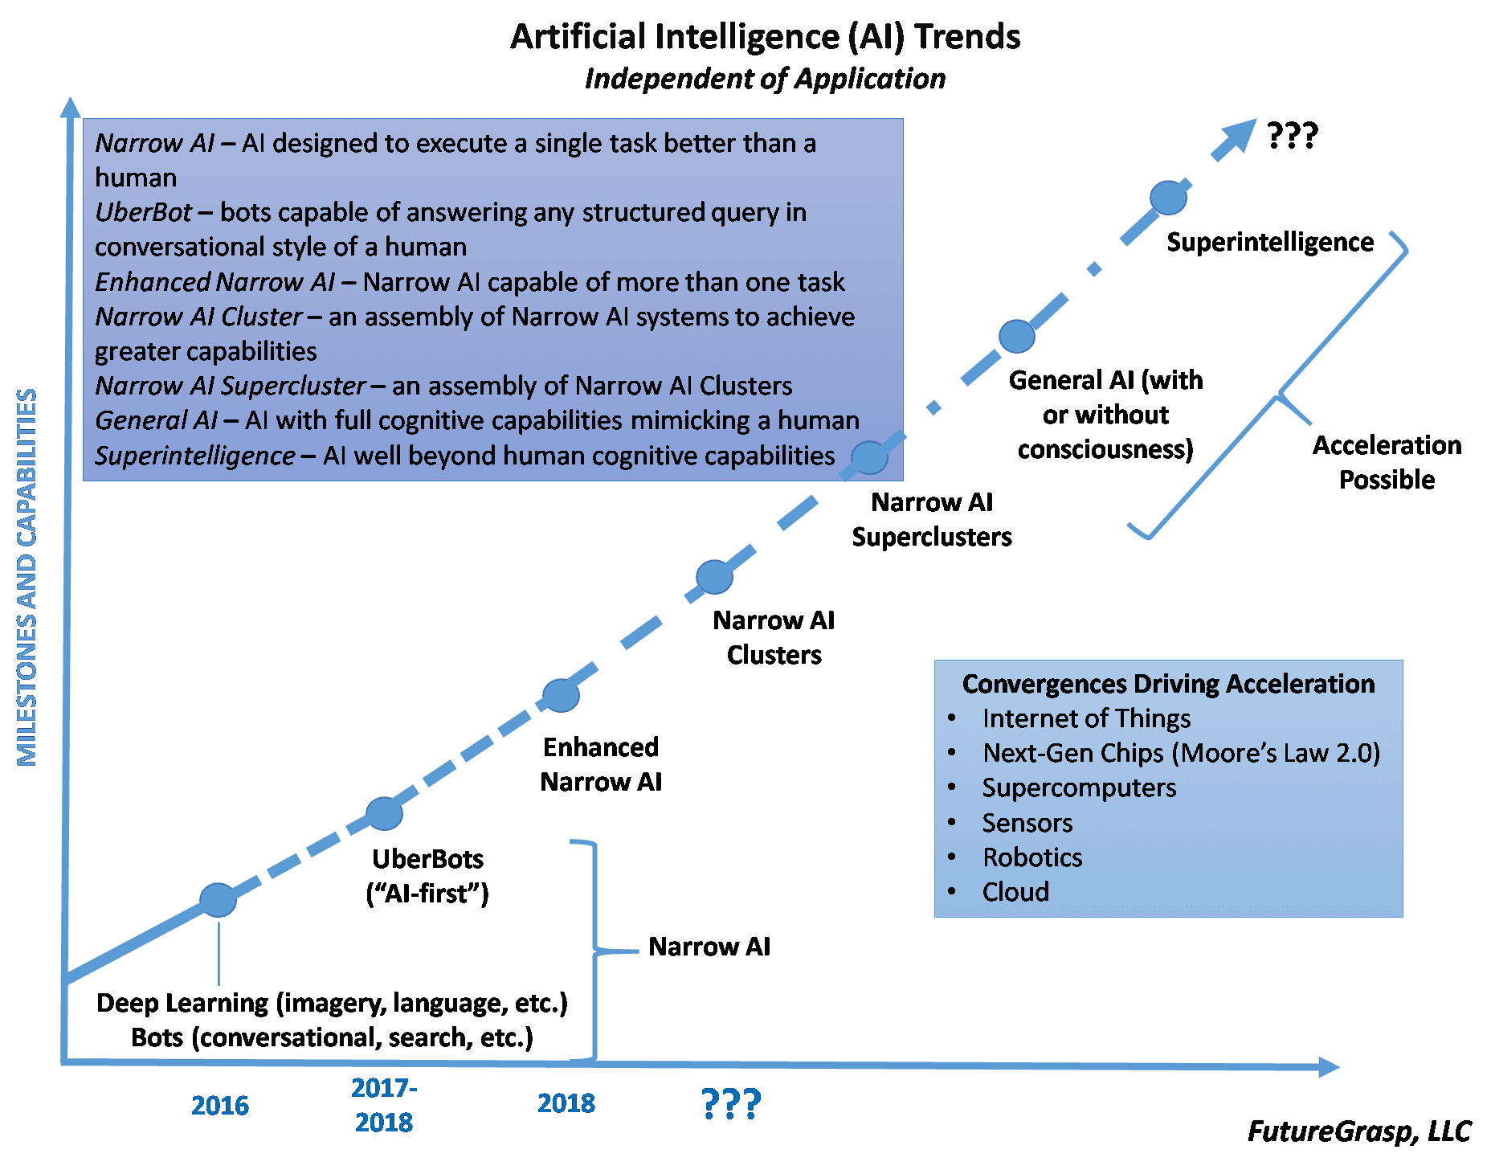
Em direção aos dispositivos robóticos

Slide 10
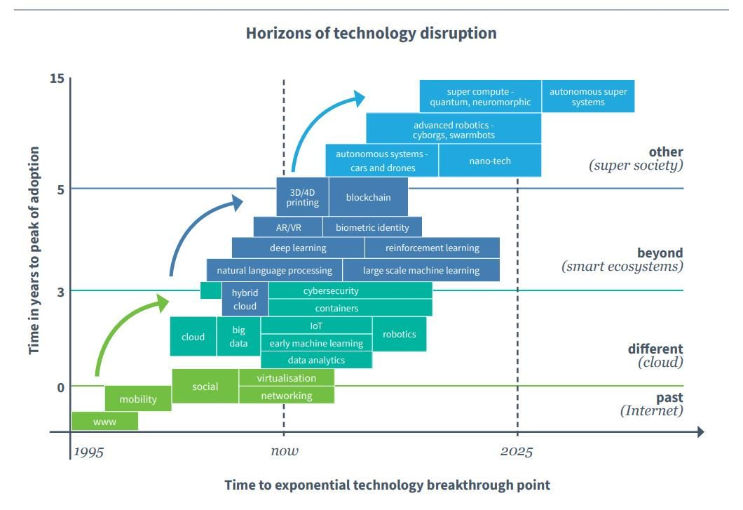
Em direção aos dispositivos robóticos

Slide 11
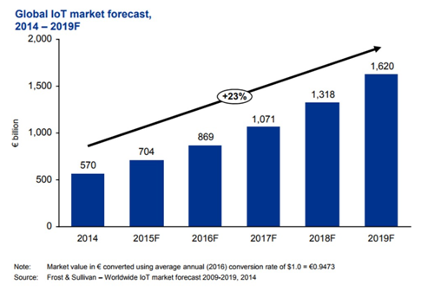
Novas oportunidades em IOT

Slide 12
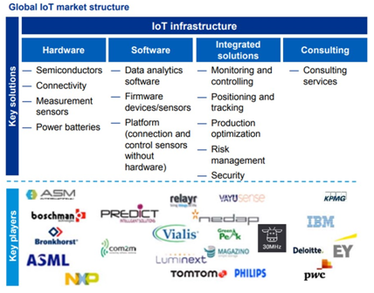
Novas oportunidades em IOT

Slide 13
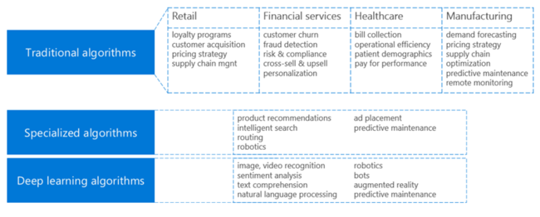
IOT + AI, possibilidades e futuro

Slide 14
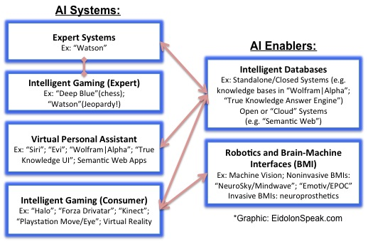
IOT + AI, possibilidades e futuro

Slide 15
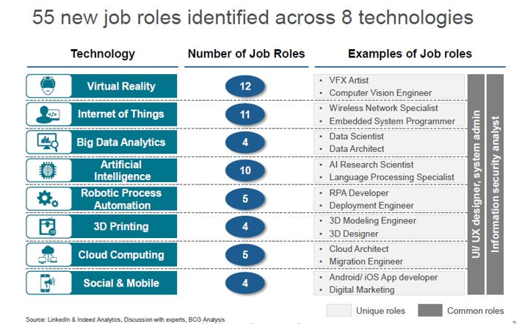
IOT + AI, possibilidades e futuro

Slide 16
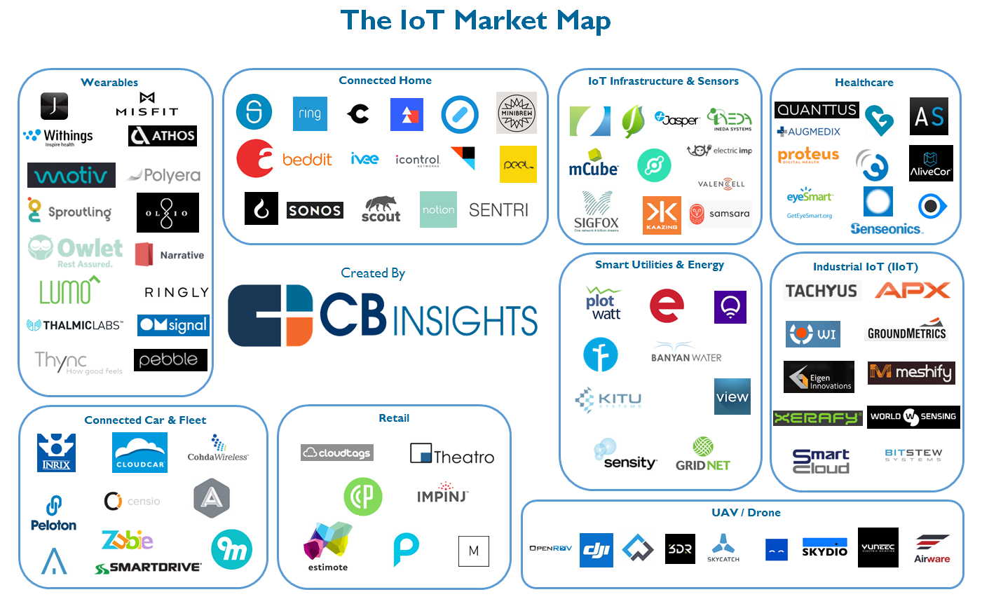
Visão de mercado em IOT

Slide 17
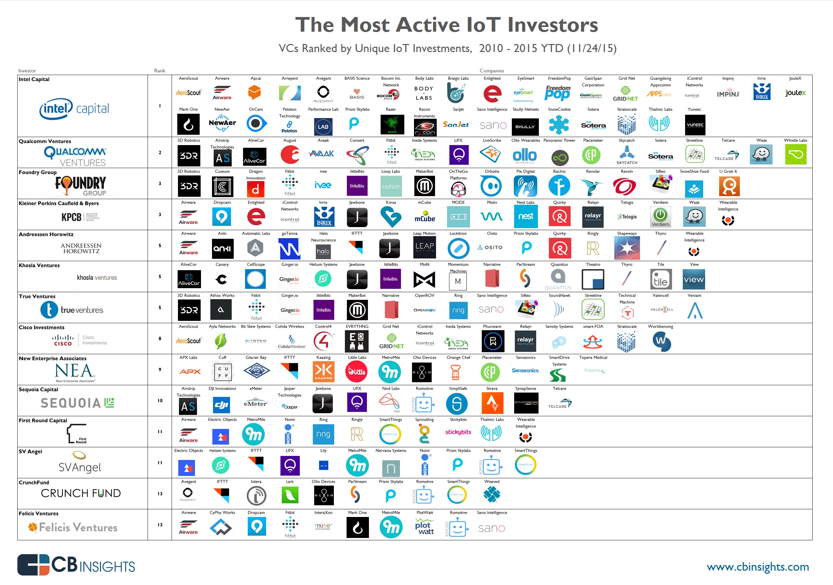
Visão de mercado em IOT

Slide 18

Tendências ao consumidor 2021

Slide 19
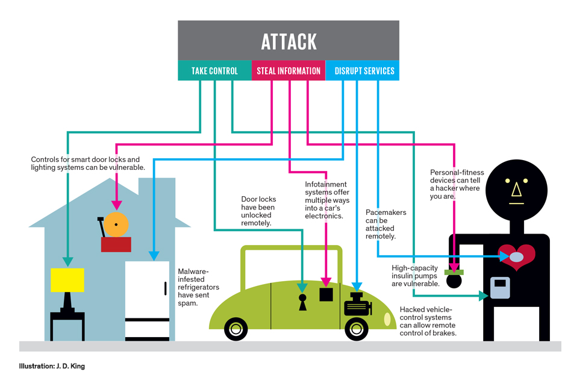
Ética e IOT

Slide 20
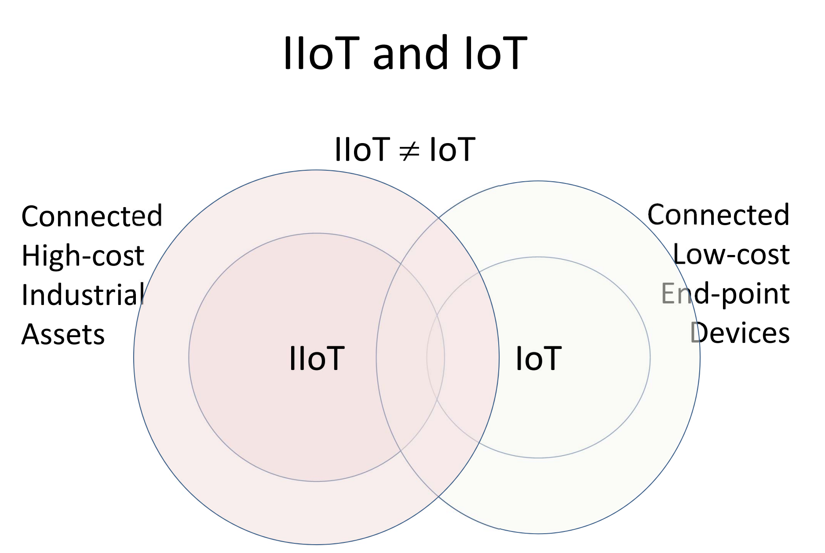
IIoT versus IoT

Slide 21
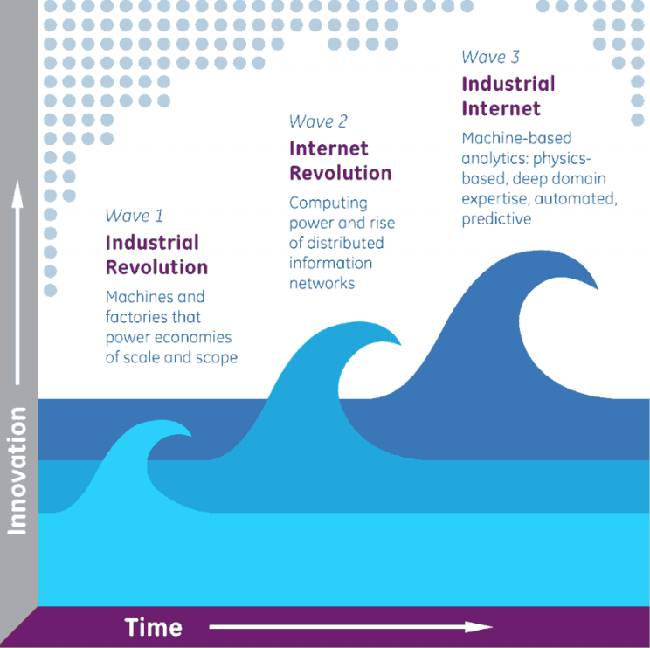
Qual a dessa “onda”?

Slide 22
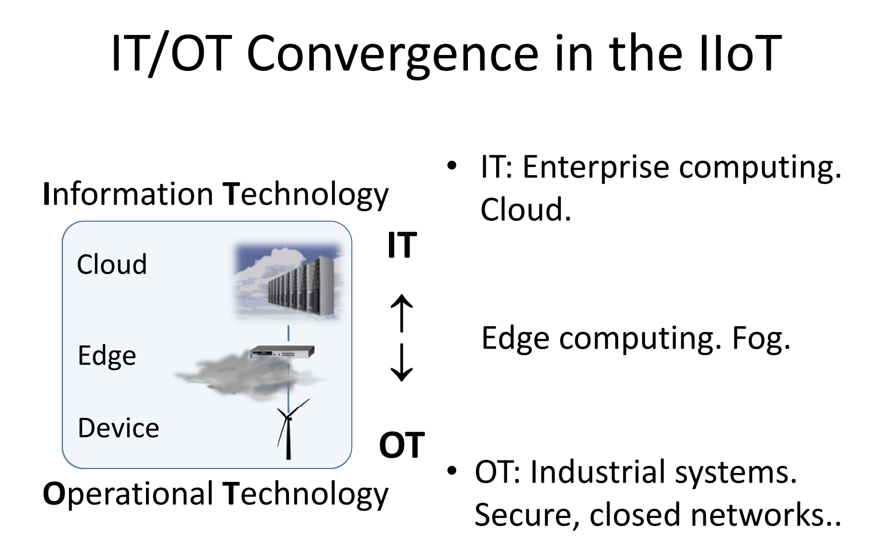
Convergência

Slide 23
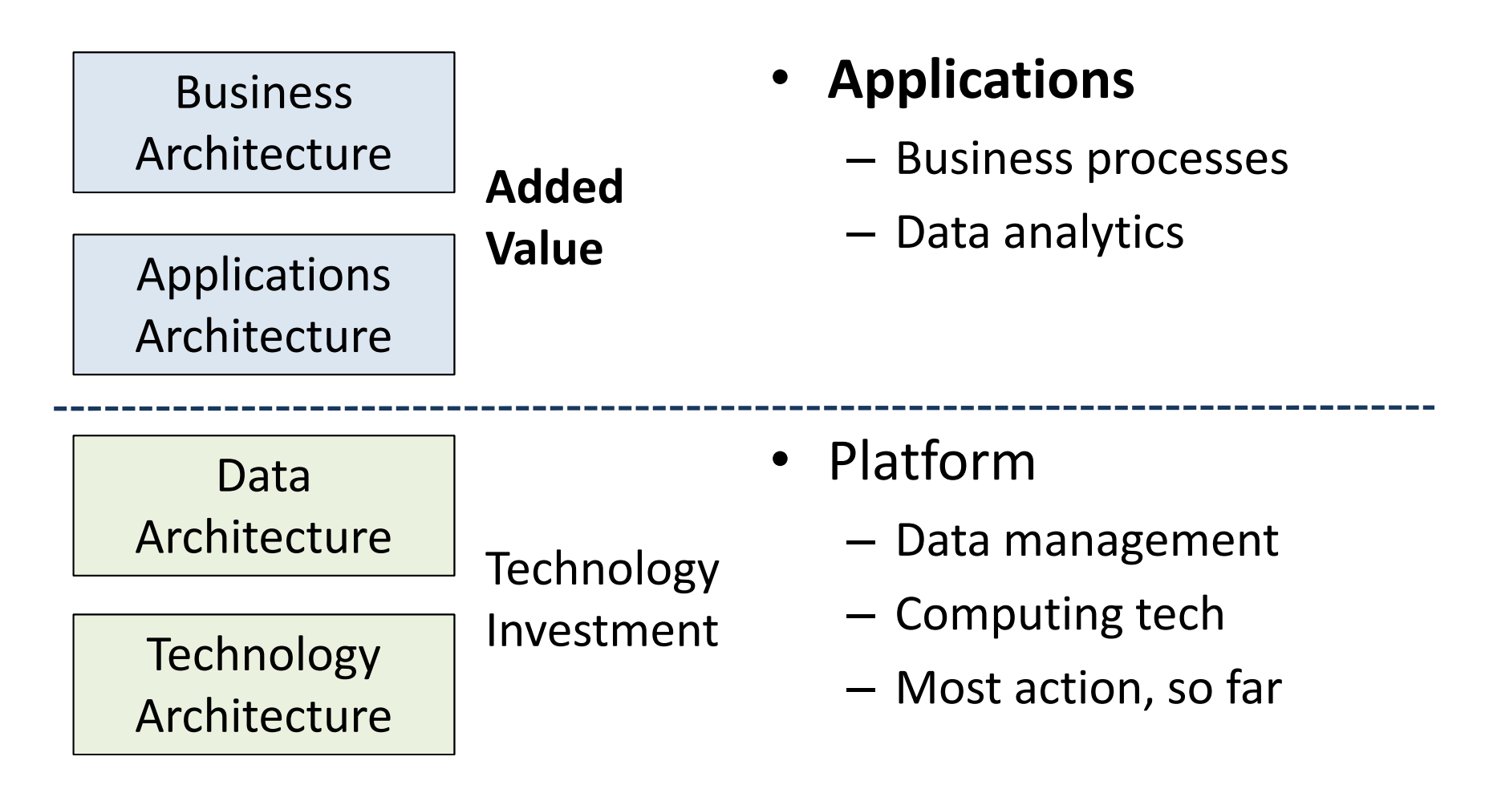
Valor versus Investimento – Onde estão?

Slide 24
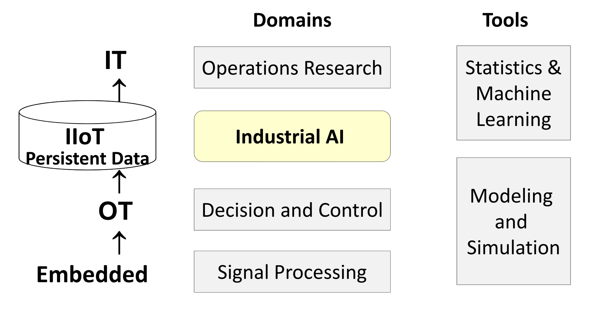
Domínios e Ferramentas em IIoT

Slide 25
Digital Twins
Muito tem se falado a respeitos dos “digital twins”, sistemas esses que foram considerados como #4 pela Gartner em se tratando de Tendências Tecnológicas.
IIoT + Digital Twins
Baseados em modelos, simulação, verificação e validação.
Usam o comportamento humano e conhecimento de processos para auxílio em tarefas e reconhecimento de anaomalias.

Slide 26
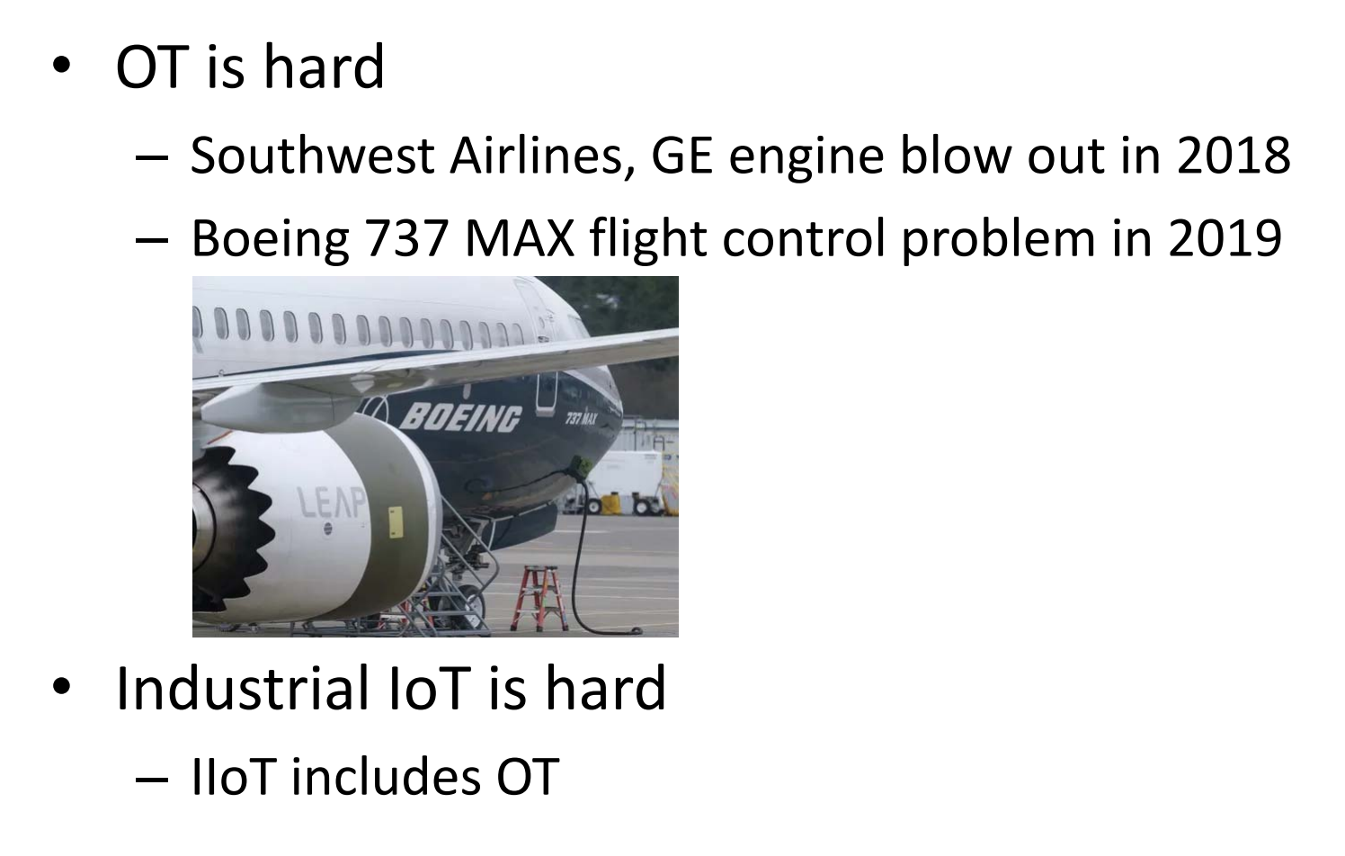
“OT” é a parte difícil!

Slide 27
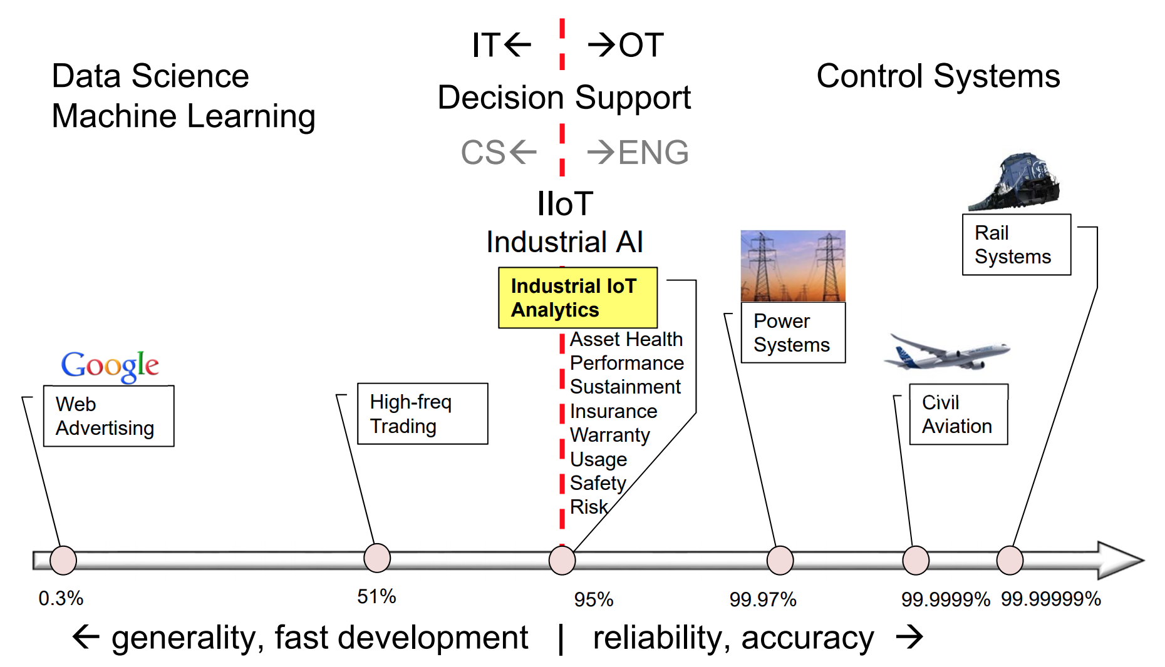
Cases

Slide 28
O futuro é logo alí!
O futuro na verdade já está aqui!
Aplicações de alto impacto, por hora, estão concentradas em algumas áreas:
Construção civil e manutenção predial;
Transporte;
Processos de manufatura.

Slide 29
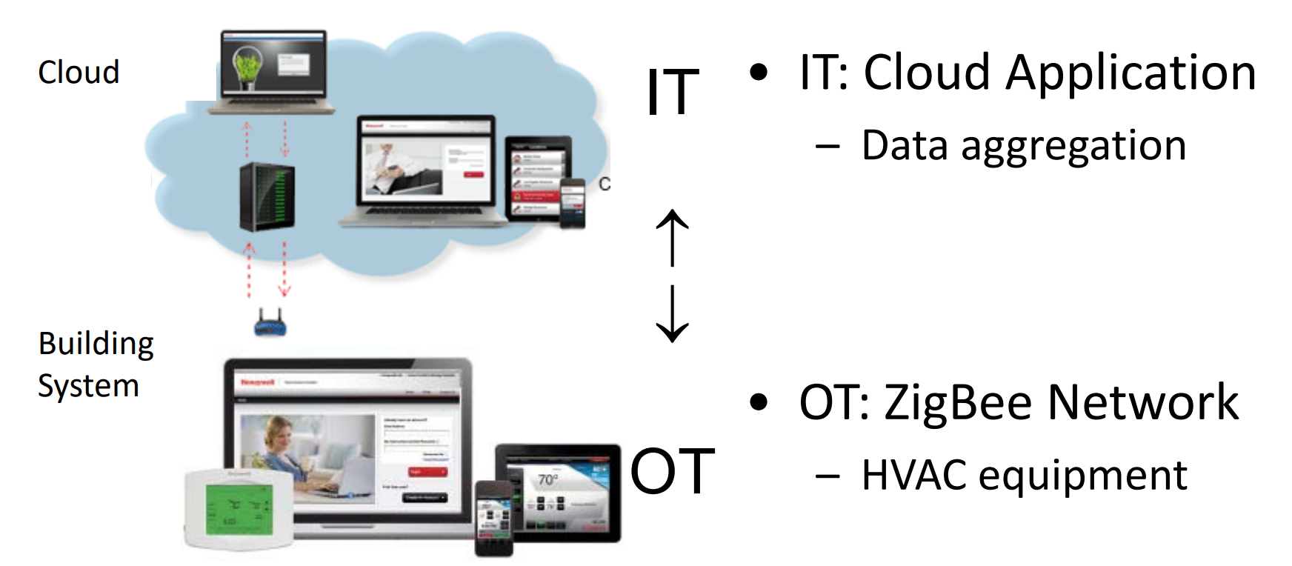
O futuro é logo alí!

Slide 30
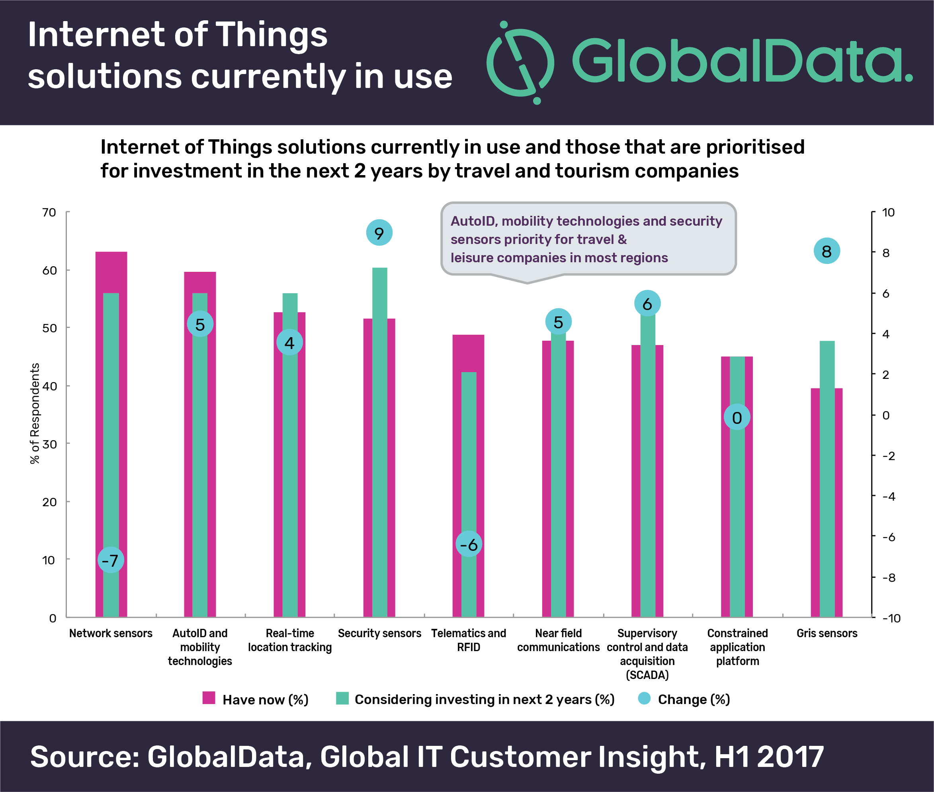
Soluções em IOT mais utilizadas

Slide 31
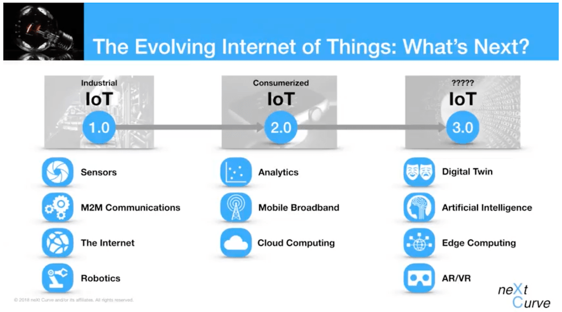
O que vem por aí?

Slide 32
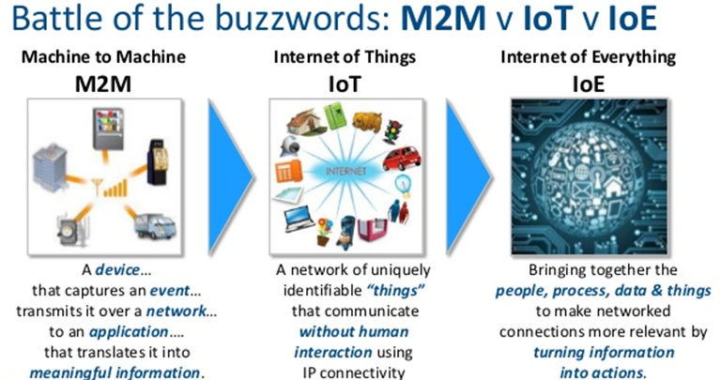
O que vem por aí?

Slide 33
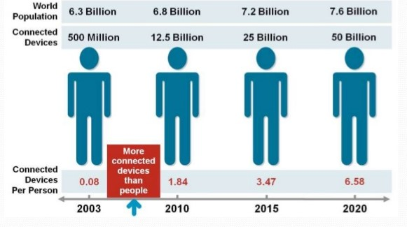
Futuro em IOT

Slide 34
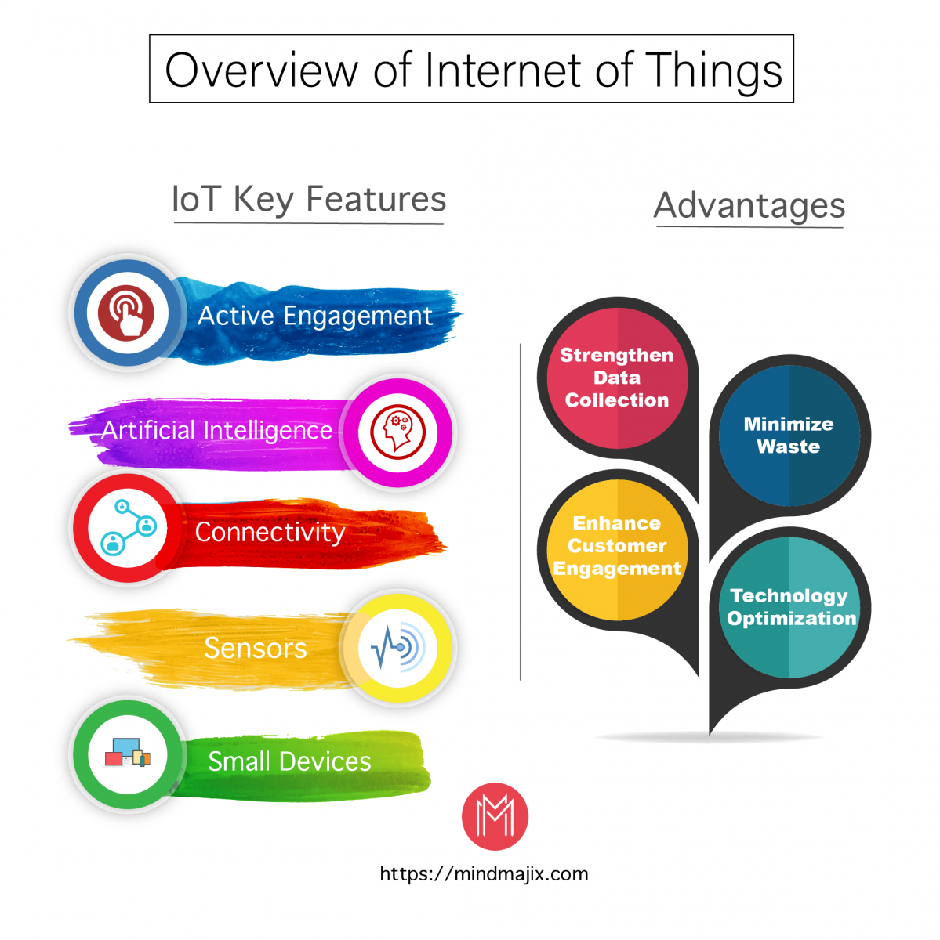
Detalhamentos - IOT

Slide 35
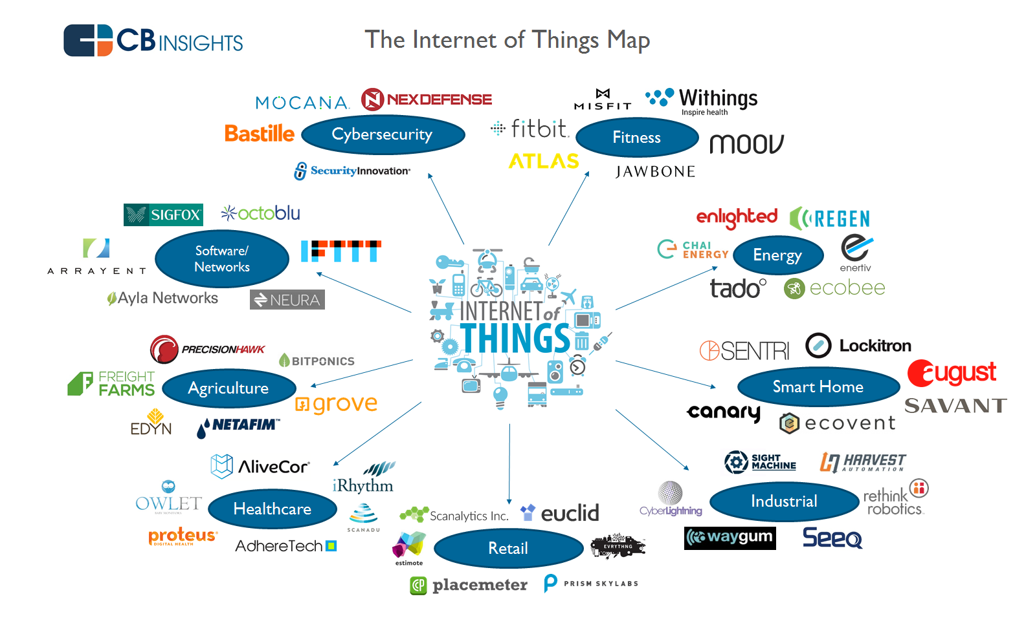
Detalhamentos - IOT

Slide 36
O que vem por aí?

Slide 37
O que vem por aí?

Slide 38
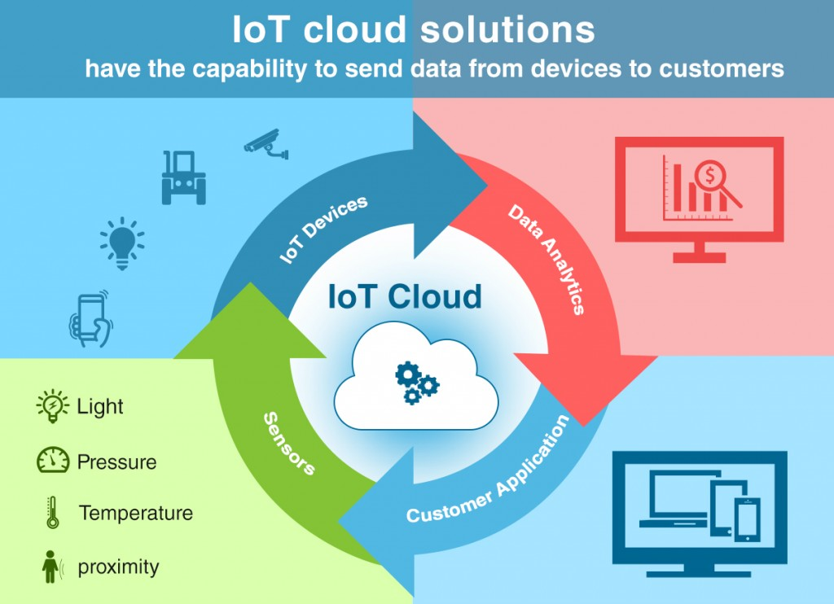
Detalhamentos – IOT + Cloud = Futuro ou presente?

Slide 39
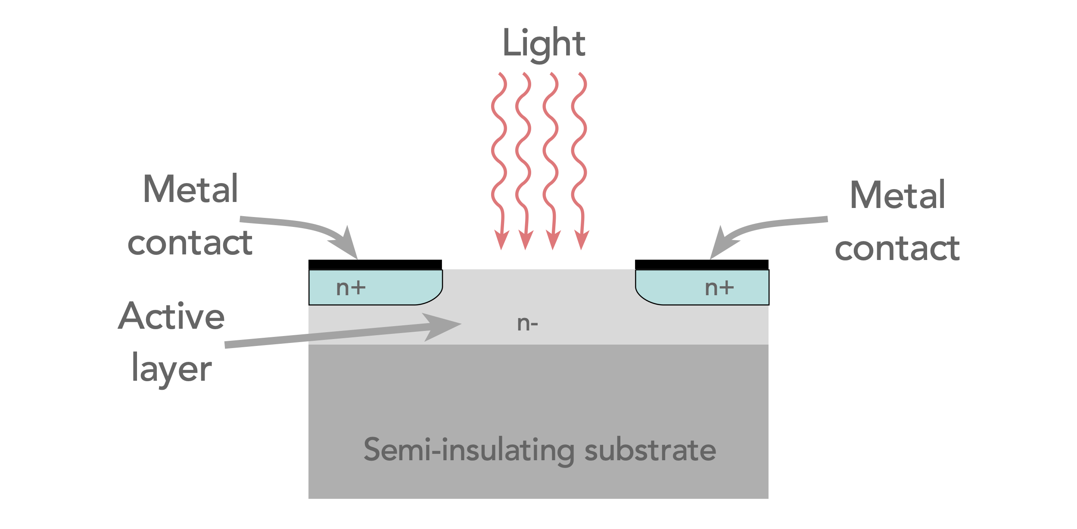
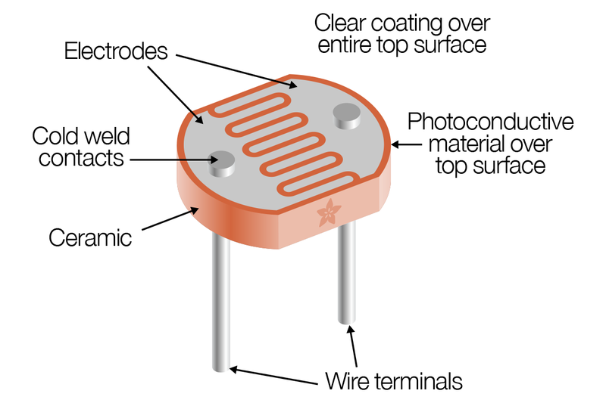
Fotoresistor
Notes:
Fotoresistor
Funcionamento:
O sensor LDR nada mais é do que um resistor dependente de luz, sua resistência muda de acordo com as mudanças na intensidade da luz.
O sensor LDR é feito de material fotossensível.
As linhas em zigue-zague que você vê no sensor nada mais são do que um material fotossensível.
Quando a luz incide sobre este material, a resistência do material muda e, portanto, a condutividade.

Slide 40
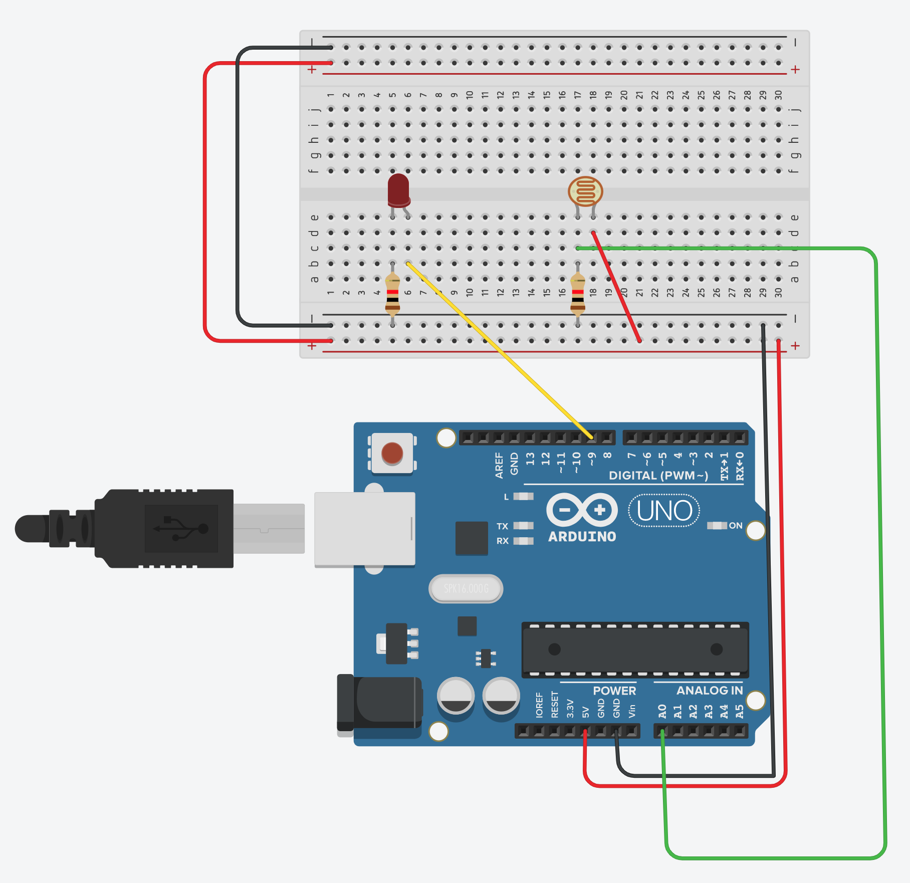
Experimento – Fotoresistor I

Slide 41
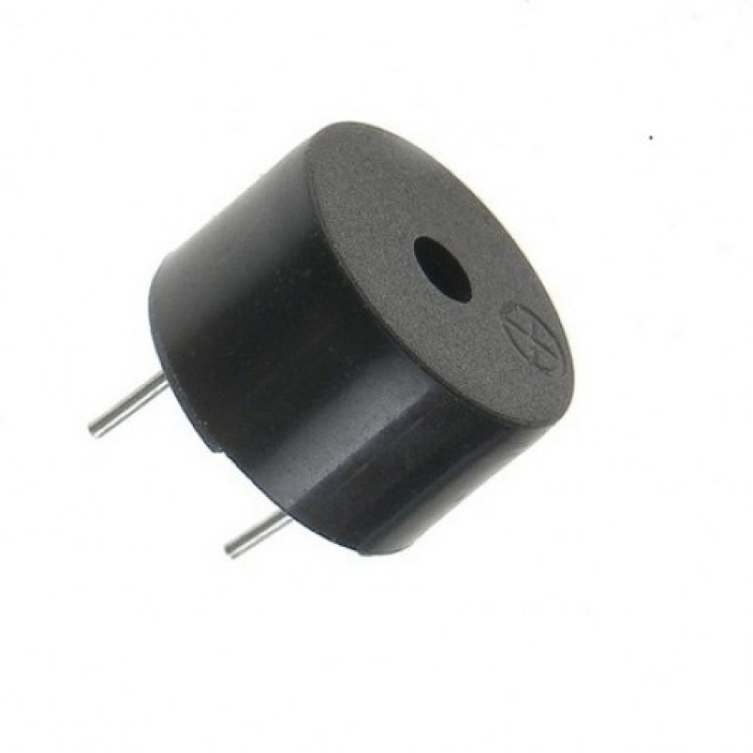
Buzzer e Efeito Piezoelétrico
Notes:
Buzzer
Funcionamento:
A piezoectricidade é um efeito em que certos cristais mudam de forma quando você aplica eletricidade a eles.
Ao aplicar um sinal elétrico na frequência certa, o cristal pode produzir som.
O buzzer produz o mesmo som ruidoso, independentemente da variação de voltagem aplicada a ela.
Ele consiste em cristais piezoelétricos entre dois condutores. Quando um potencial é aplicado a esses cristais, eles empurram um condutor e puxam o outro. Esta ação de empurrar e puxar resulta em uma onda sonora.

Slide 42
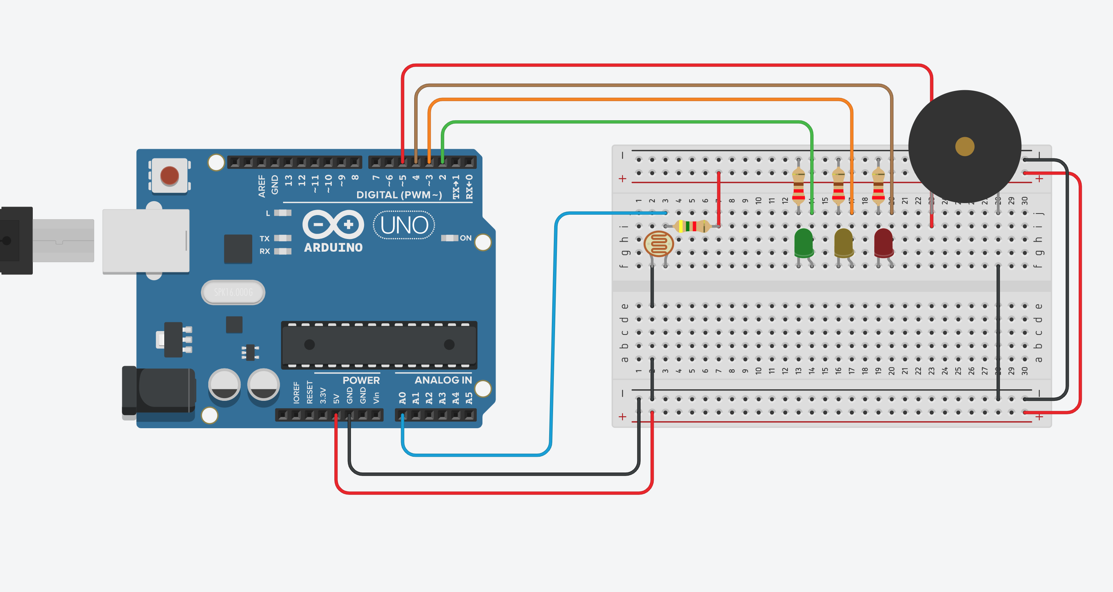
Experimento – Fotoresistor e buzzer II

Slide 43
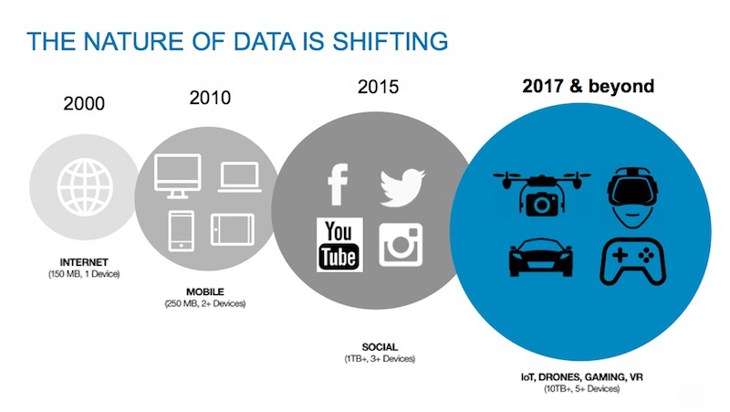

Slide 45
Introdução a Robótica e IOT
Prof. MSc. José Ahirton Lopes
Artigos: https://www.researchgate.net/profile/Jose_Ahirton_Lopes_Filho2
Outras apresentações: https://www.slideshare.net/JosAhirtonBatistaLop
Github: https://github.com/AhirtonLopes

Slide 46
Copyright © 2021 Prof. MSc. José Ahirton Lopes
Todos direitos reservados. Reprodução ou divulgação total ou parcial deste documento é expressamente proíbido sem o consentimento formal, por escrito, do Professor (autor).

